Slide 1
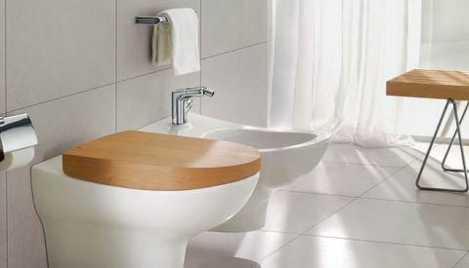
Humour toilettes
N°6

Slide 2
“Le paradis des hommes ? Trois télécommandes et un siège de toilettes toujours relevé.”
“J’ai grandi avec mes six frères. C’est comme ça que j’ai appris à danser... en attendant devant la porte des toilettes ” “Le rire est le propre de l’homme et je suis son gant de toilette.” “On a remarqué que de tous les animaux, les femmes, les mouches et les chats sont ceux qui passent le plus de temps à leur toilette.” “La toilette est la cuisine de la beauté ; chaque femme, chaque jour, imagine des ragoûts pour ses charmes, qu'elle doit servir le soir à l'admiration affamée des regard.”

Slide 3
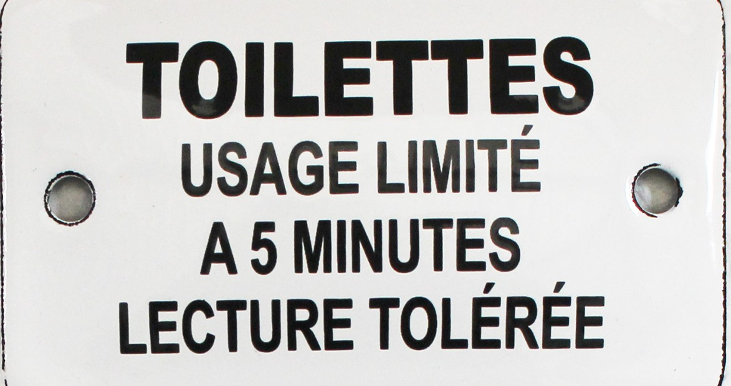

Slide 4
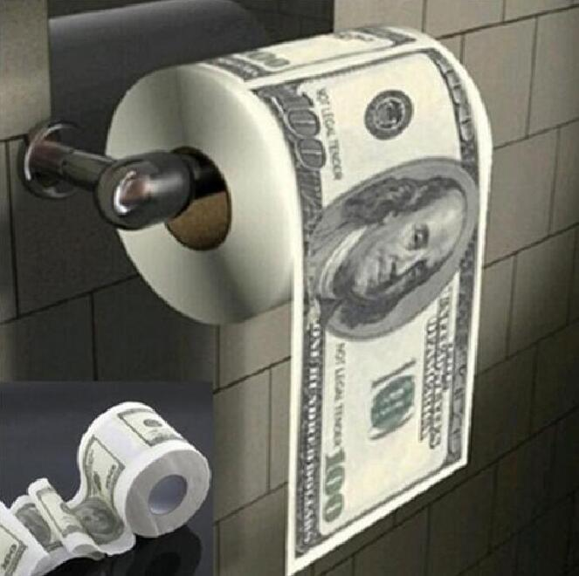

Slide 5
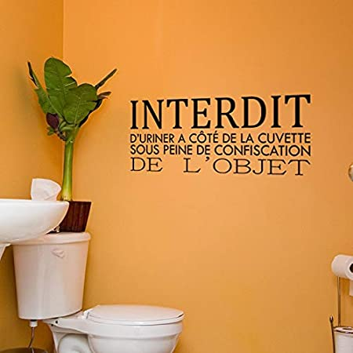

Slide 6
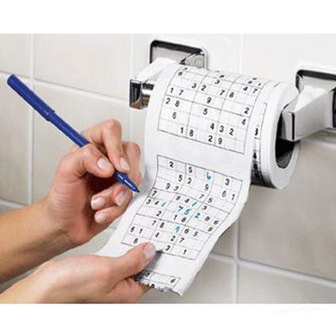

Slide 7


Slide 8
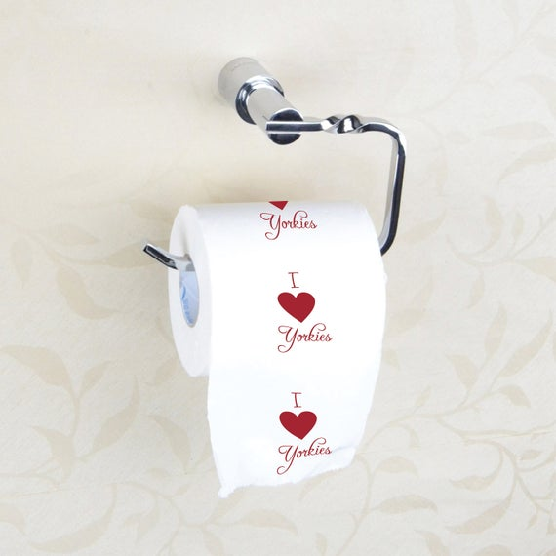

Slide 9


Slide 10
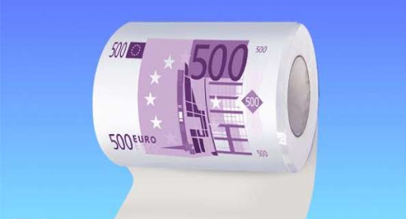

Slide 11


Slide 12
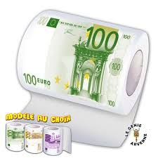

Slide 13


Slide 14
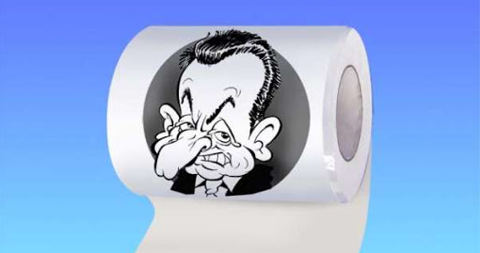

Slide 15
C’était
Humour toilettes

